Slide 1

| DS102.P13.CNVN – Nhóm 1
BÁO CÁO ĐỒ ÁN
NHẬN DIỆN VÀ PHÂN LOẠI GIẬT GÂN TRÊN TIÊU ĐỀ CỦA
BÀI BÁO ĐIỆN TỬ DỰA TRÊN CÁC ĐẶC TRƯNG VỀ NGỮ NGHĨA
GVHD:
Thực hiện:
TS. Dương Ngọc Hảo
PGS-TS. Nguyễn Lưu Thùy Ngân
Phạm Bá Thuận 22521447
Trương Tất Quang Vinh 22521683
Thái Bình Dương 23520356
1

Slide 2
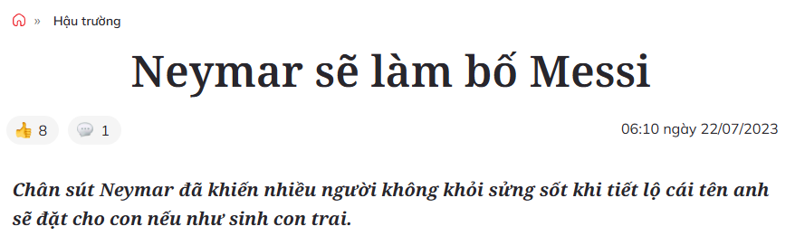
1
GIỚI THIỆU ĐỀ TÀI
Clickbait (hay giật gân) là hình thức lôi kéo người đọc bằng các thủ pháp từ ngữ, nghệ thuật, nội dung,...
2
| DS102.P13.CNVN – Nhóm 1

Slide 3
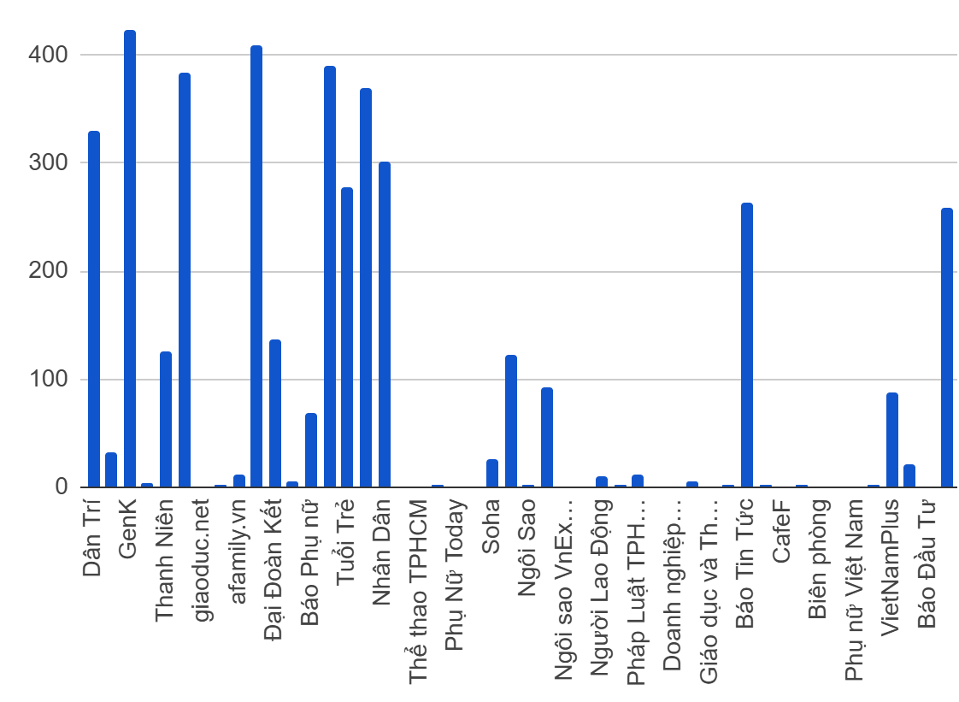

2
GIỚI THIỆU BỘ DỮ LIỆU
4200
3908
dữ liệu được thu thập
dữ liệu được sử dụng
Thu thập
Thủ công
Crawl bằng
Thuộc tính
Tiêu đề bài báo
Chủ đề bài báo
Tóm tắt nội dung
3
| DS102.P13.CNVN – Nhóm 1

Slide 4
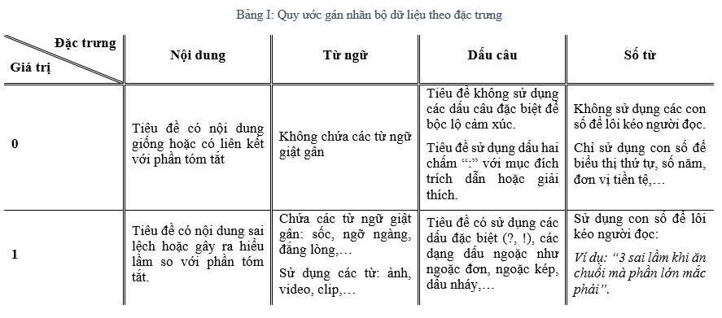
3
QUY TẮC GÁN NHÃN
4
| DS102.P13.CNVN – Nhóm 1

Slide 5
4
KẾT QUẢ GÁN NHÃN
1954/4200
dữ liệu được thu thập có nhãn là 1
292
dữ liệu có nhãn là 0 được loại bỏ ngẫu nhiên
3908
dữ liệu được dùng
5
| DS102.P13.CNVN – Nhóm 1

Slide 6
5
MÔ HÌNH HUẤN LUYỆN
Các phương pháp xử lý dữ liệu văn bản:
Vector hoá bằng kỹ thuật TF-IDF:
Tính toán chỉ số LIX và RIX:
Chuyển đổi văn bản thành dạng token bằng mô hình BERT.
(1)
(2)
(3)
(4)
(5)
6
| DS102.P13.CNVN – Nhóm 1

Slide 7
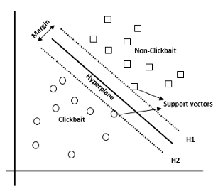
5
MÔ HÌNH HUẤN LUYỆN
Các thuật toán sử dụng chính:
Hồi quy Logistic
Máy hỗ trợ vector (SVM)
(6)
Thuật toán bổ trợ hàm mất mát: Stochastic Gradient Descent (SGD)
7
| DS102.P13.CNVN – Nhóm 1

Slide 8
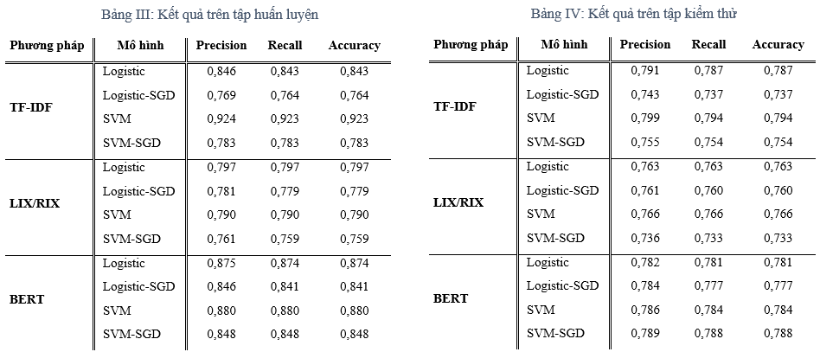
6
KẾT QUẢ HUẤN LUYỆN MÔ HÌNH
8
| DS102.P13.CNVN – Nhóm 1

Slide 9
7
HƯỚNG PHÁT TRIỂN
Viết rõ hơn các yếu tố định nghĩa một tiêu đề “giật gân.”
Xây dựng lại thang đánh giá tiêu chí tốt hơn thay vì theo thang nhị phân hiện tại.
Thay thế phần tóm tắt bằng nội dung của toàn bộ bài báo để có thể phát huy hết khả năng xem xét nội dung của thuật toán TF-IDF.
9
| DS102.P13.CNVN – Nhóm 1

Slide 10
CẢM ƠN THẦY CÔ VÀ CÁC BẠN
ĐÃ LẮNG NGHE!
10
| DS102.P13.CNVN – Nhóm 1

